Slide 1
Il Giorno 27 Novembre il Liceo Scientifico “A.Gatto” visita il Museo della Memoria a Salerno

Slide 2
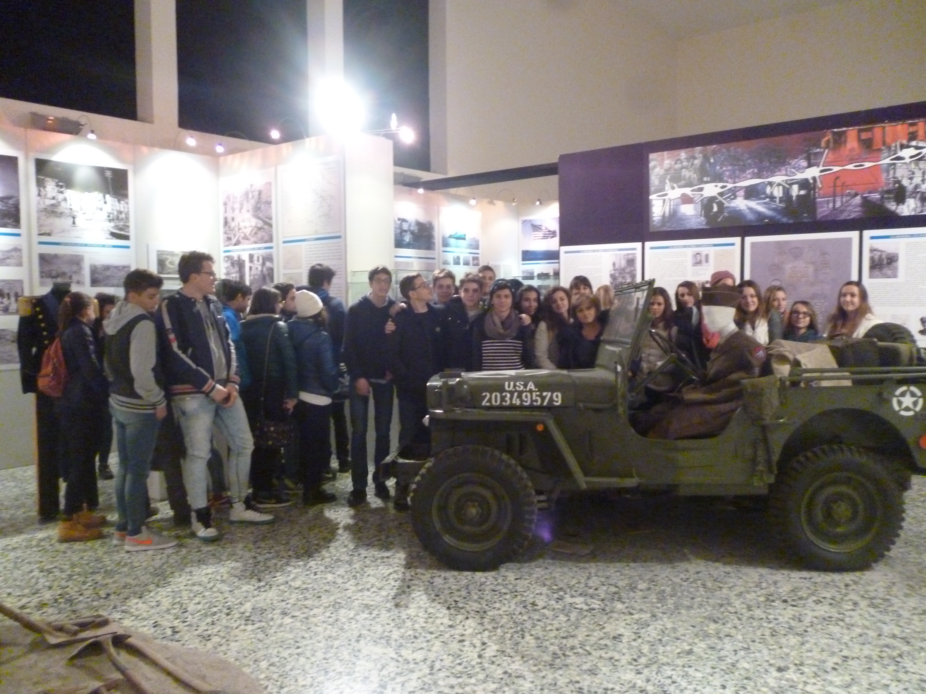

Slide 3
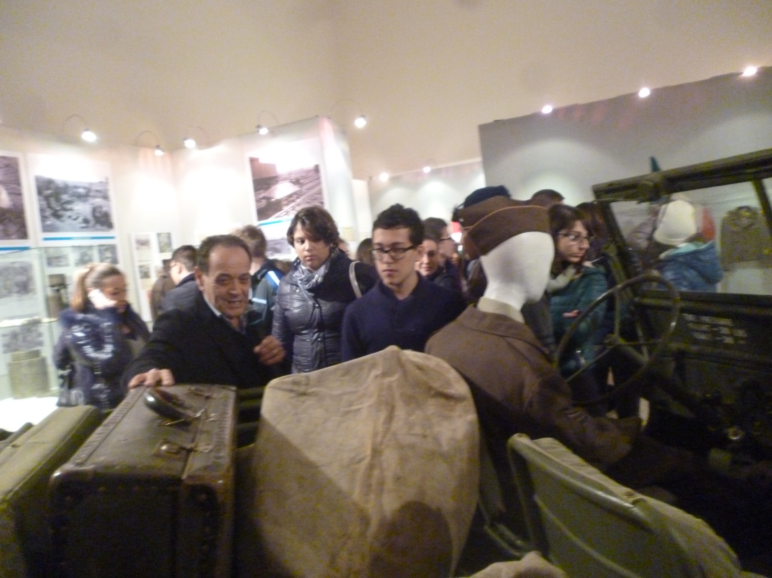

Slide 4
Il giorno 27 Novembre il Liceo Scientifico “A. Gatto” di Agropoli (classi II A e II B) visita il Museo della Memoria a Salerno.
A fare gli “onori di casa” è il dottor Antonio Paolo , direttore e curatore del museo, che illustra il percorso che portò Salerno a diventare capitale d’Italia per 7 mesi.
L’ itinerario della memoria si snoda lungo una mostra di pannelli fotografici, arricchita da numerosi e suggestivi reperti esposti nelle teche: medaglie, armi, divise di soldati tedeschi e americani, oggettistica varia, testimonianze tangibili dello sbarco angloamericano sulle coste salernitane nonché dei tragici eventi di quegli anni.
Di forte impatto è la presenza , all’esterno del museo, di un vagone merci utilizzato dai tedeschi per trasferire , o meglio deportare, gli ebrei nei campi di sterminio, ammassati come bestie, privati di cibo e acqua.
E’ drammatico! Si resta increduli dinanzi alla ferocia di chi ha voluto macchiare le pagine della Storia col sangue degli innocenti!
Il Museo di via Clark ci fa riflettere e ci insegna l’immenso valore della memoria, affinché il futuro sia vissuto in modo consapevole e moralmente corretto, perché al termine di una guerra, si sa, non ci sono vinti né vincitori, ma solo ferite da curare e da non dimenticare.

Slide 5
